Slide 1
ТРОПА ЗДОРОВЬЯ
Обустройство горки для катания на лыжах и санках в зимний период с освещением светодиодными светильниками

Slide 2
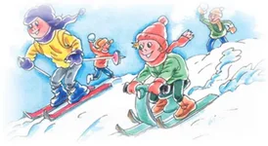
Катание зимой с горок - популярнейшее зимнее развлечение. Сколько радости, веселья и удовольствия доставляют катание на лыжах, санках, спуски с ледяных горок не только детям, но и взрослым. Данный вид развлечений в последние годы приобрел необычайную популярность в связи с появлением разнообразного инвентаря для спуска. Кроме того регулярное пребывание на свежем воздухе имеет огромное значение для развития и закаливания организма.

Slide 3
Проект направлен
на обустройство горки для катания на лыжах и санках в зимний период с освещением светодиодными светильниками.
Цель проекта:
Создание условий развития массового отдыха и развития спорта в городском поселении Мортка.

Slide 4
Смета проекта:

Slide 5
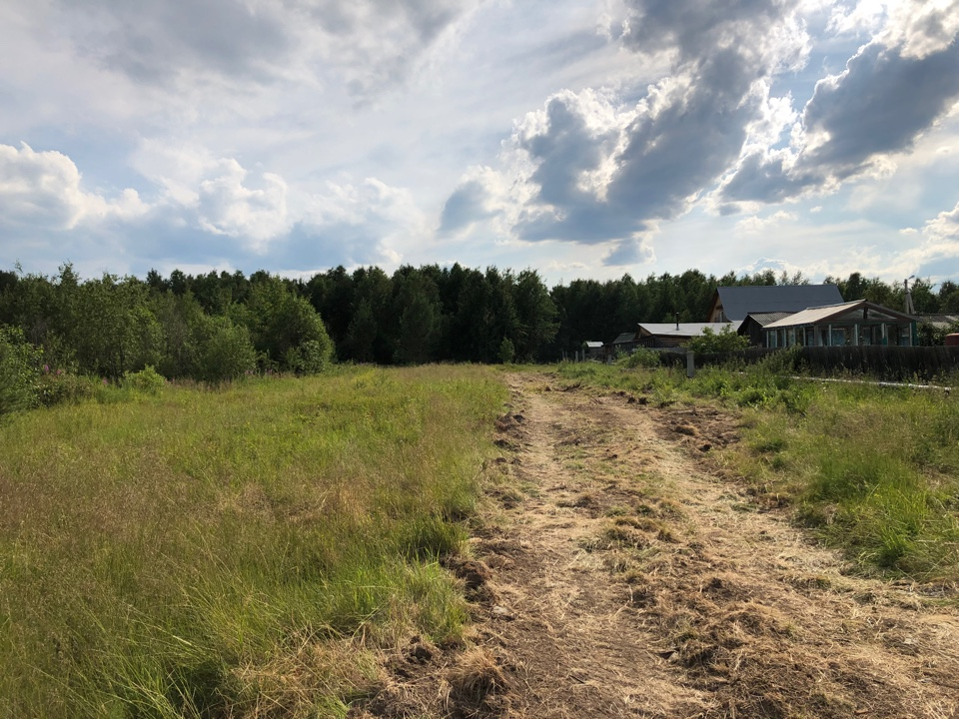
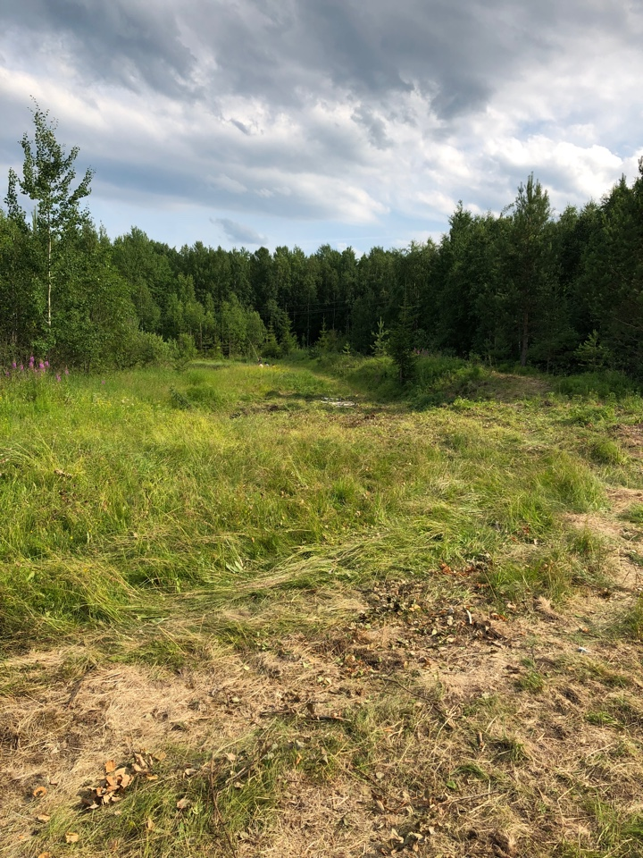
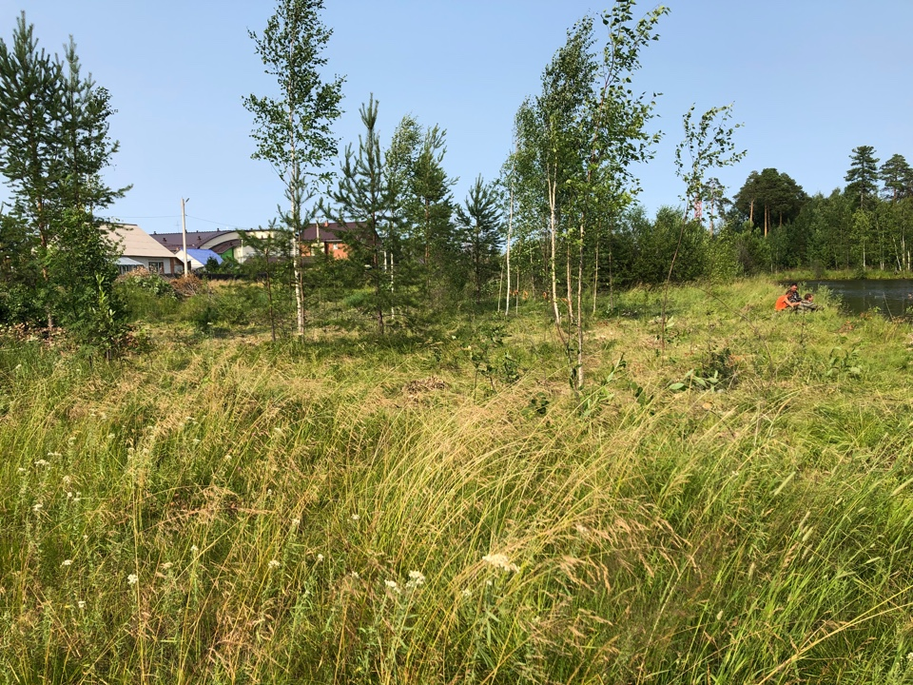
До начала реализации

Slide 6
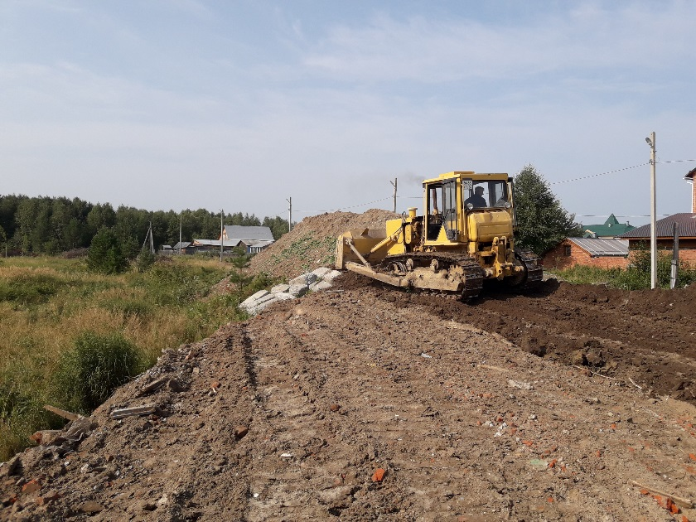
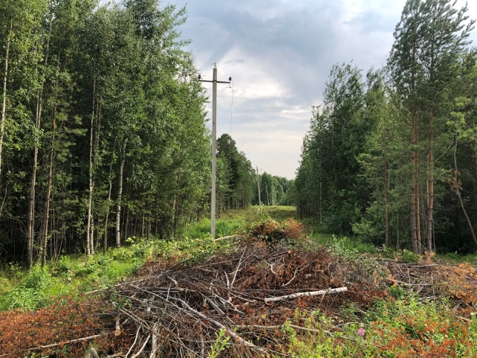
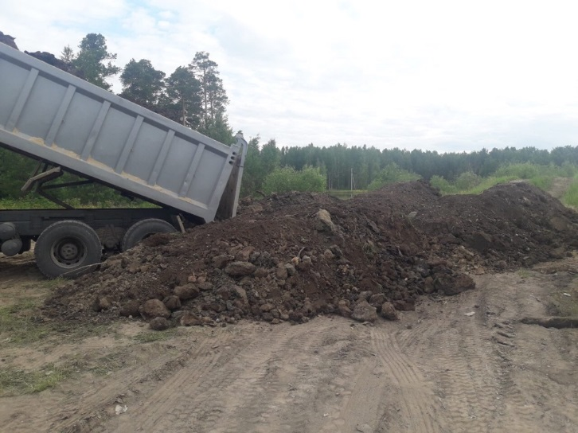
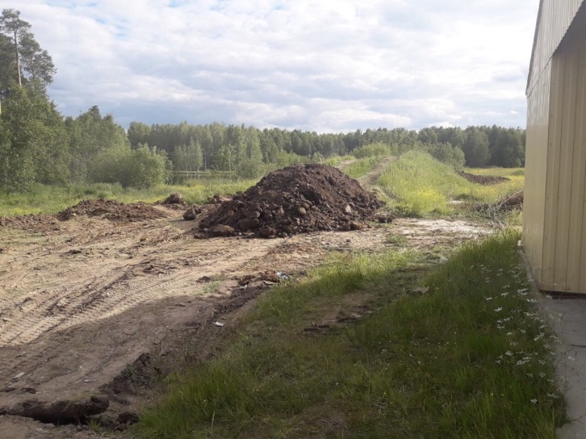
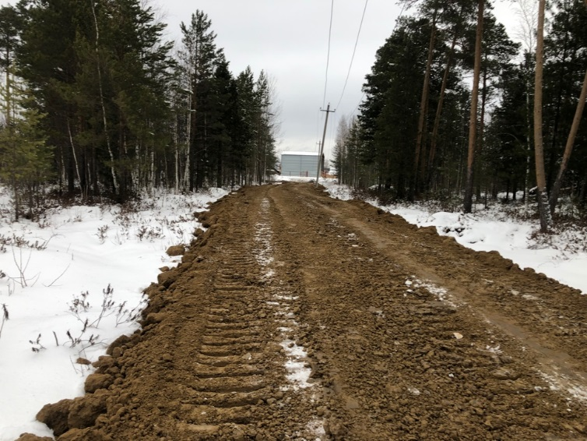
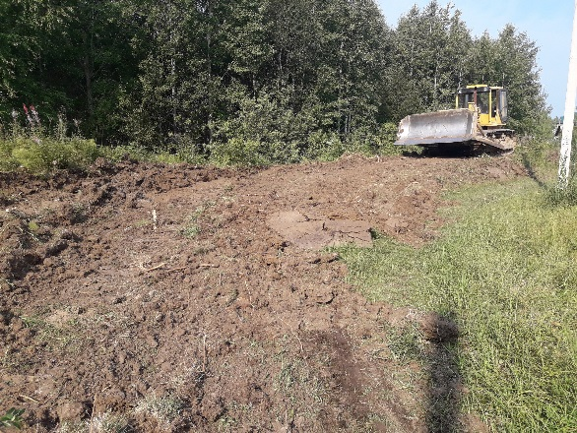
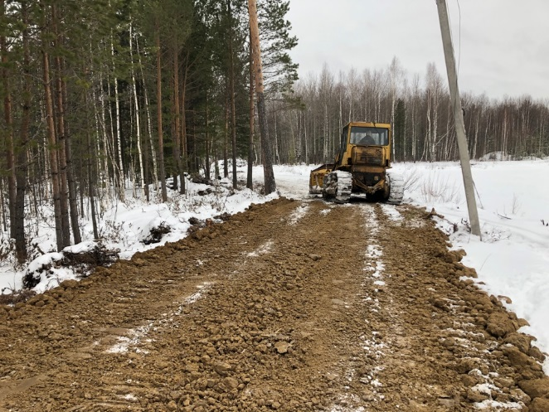
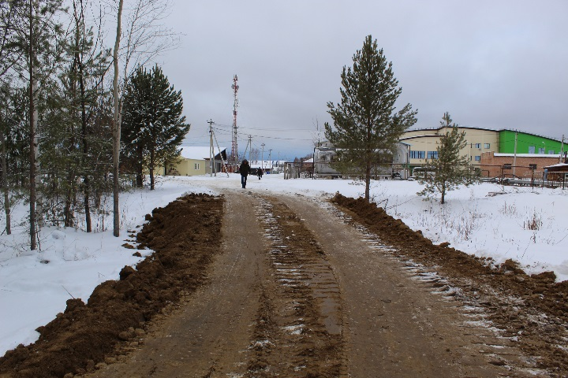
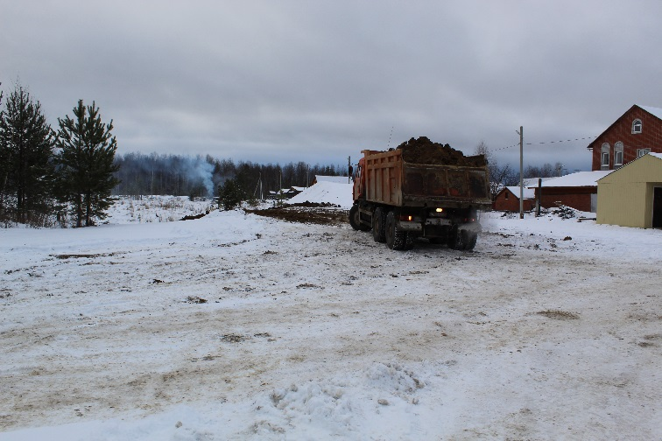
Реализация проекта

Slide 7
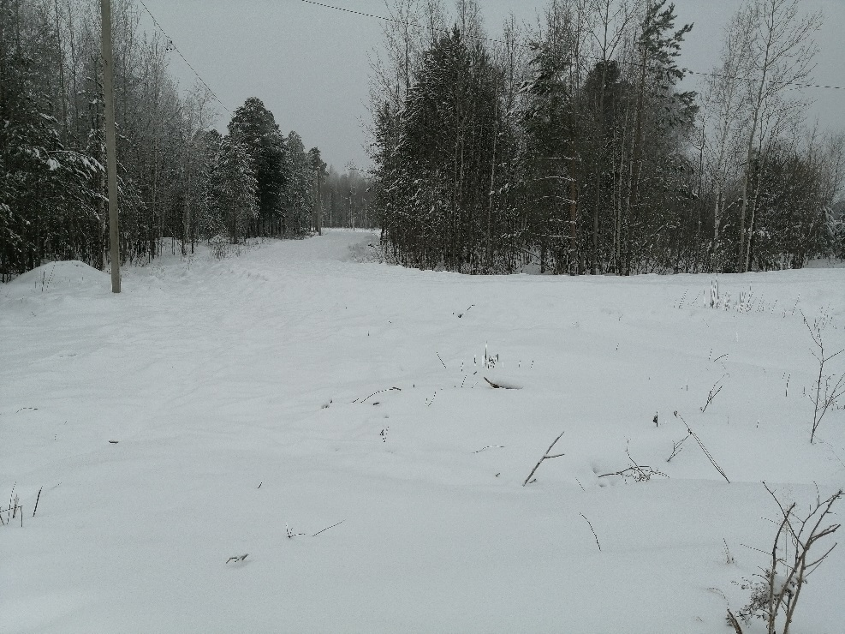
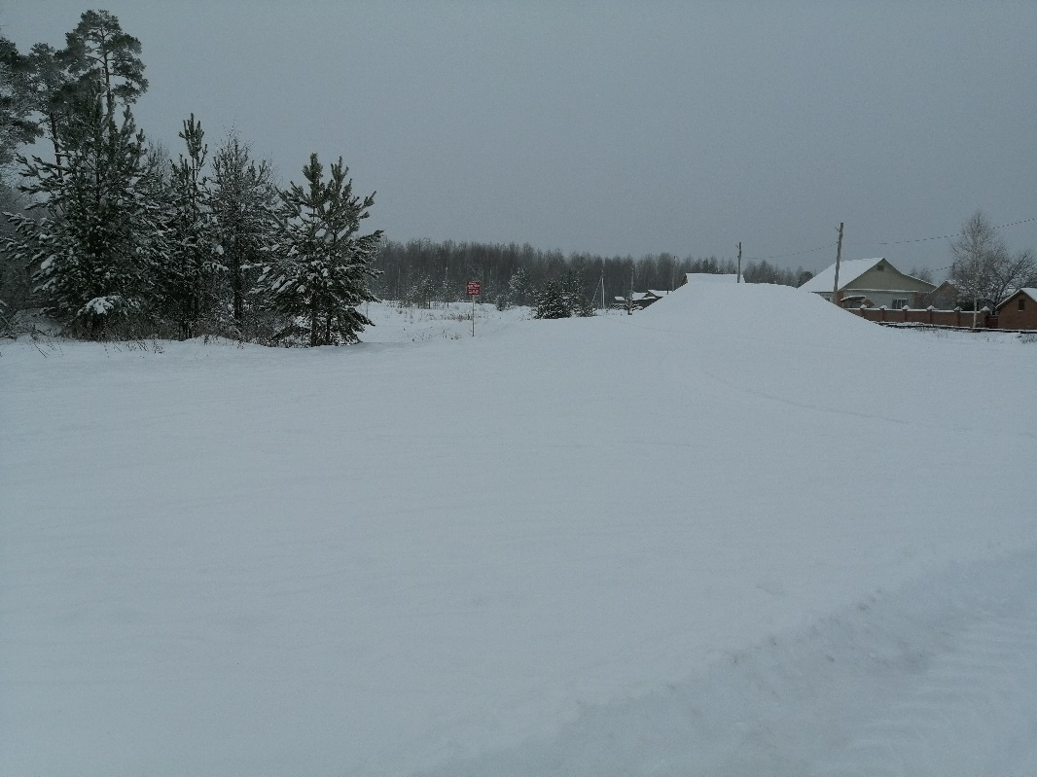
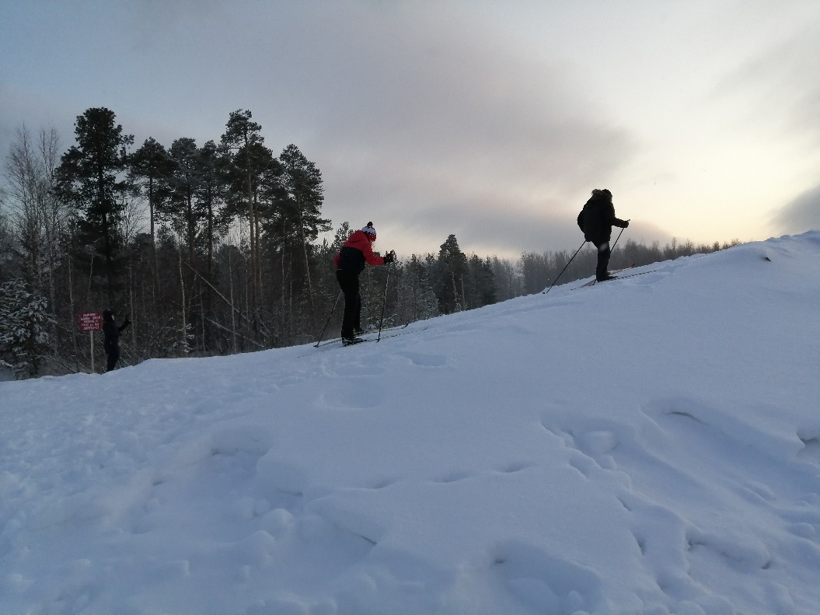
После реализации

Slide 8
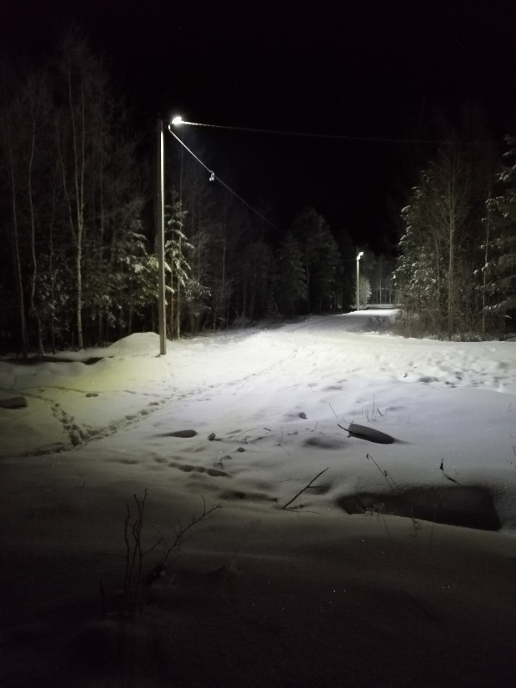
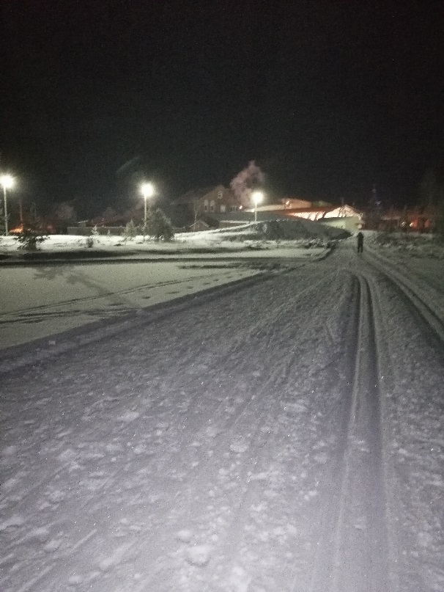
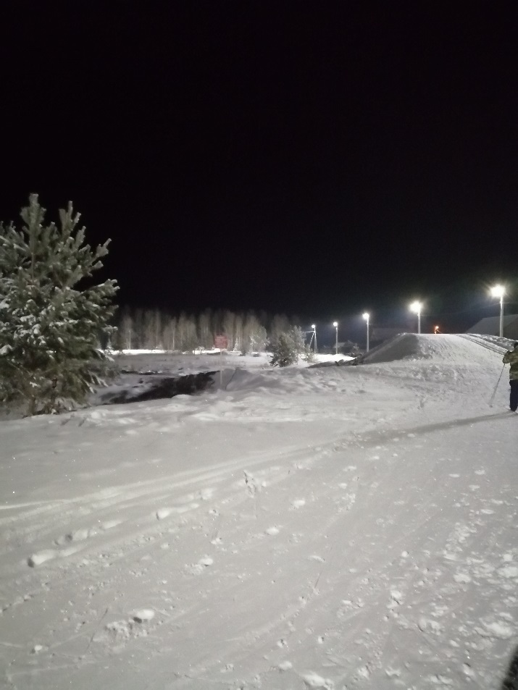

Slide 9


Slide 10
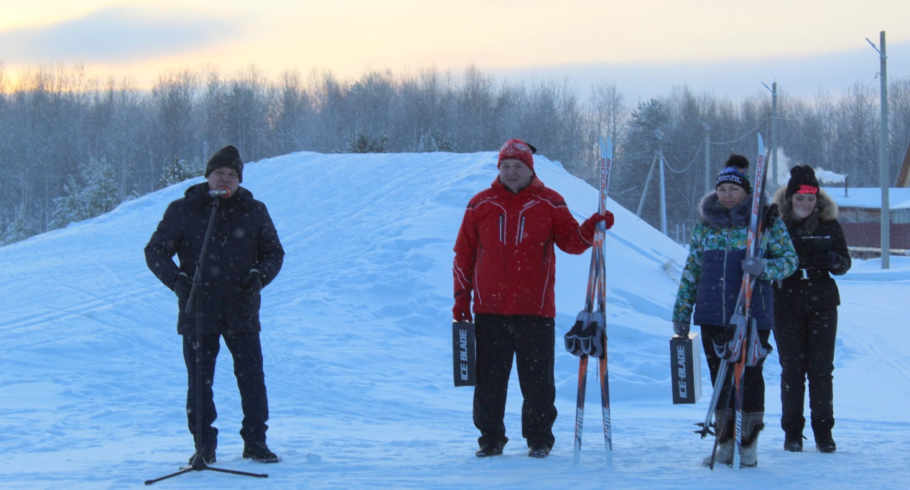
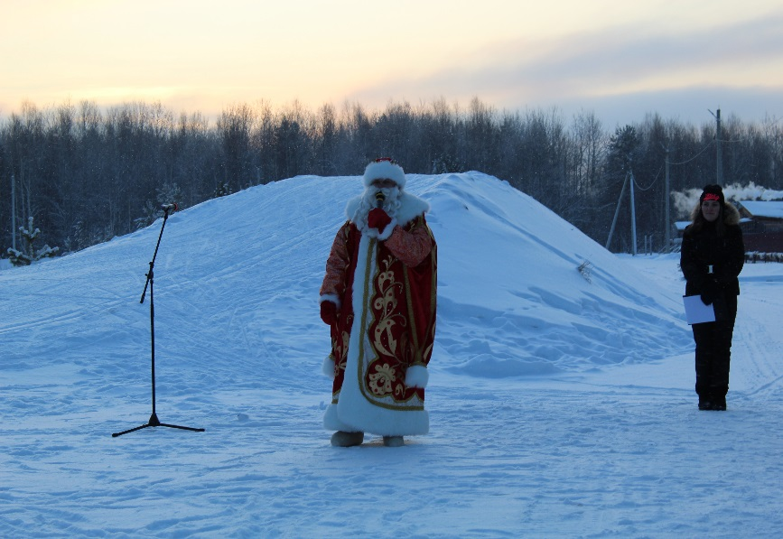
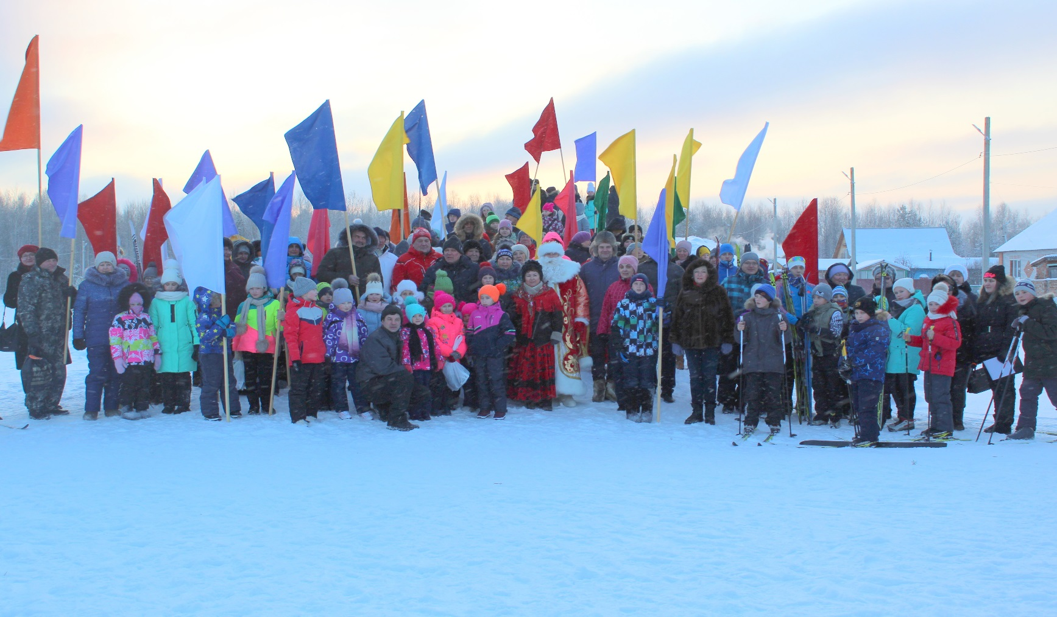

Slide 11
СПАСИБО ЗА ВНИМАНИЕ!

